Slide 1

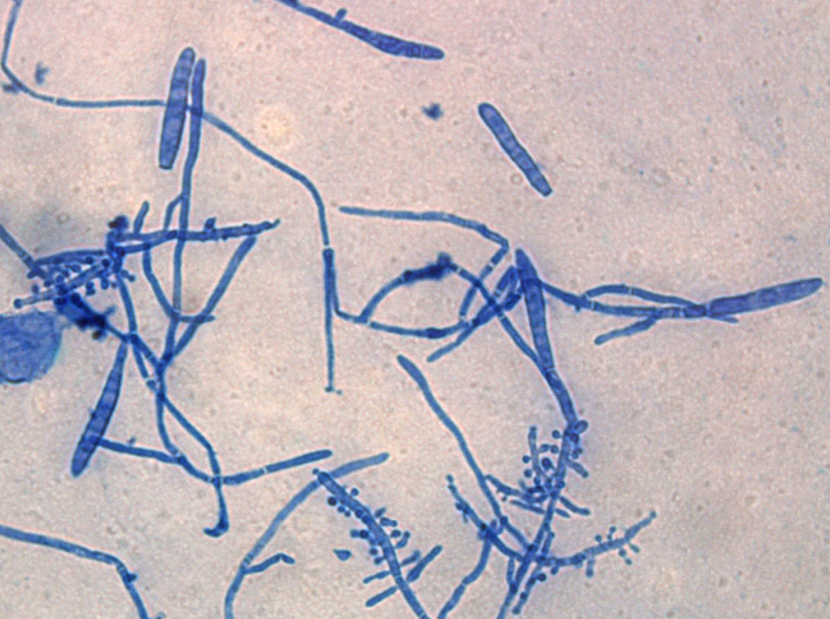

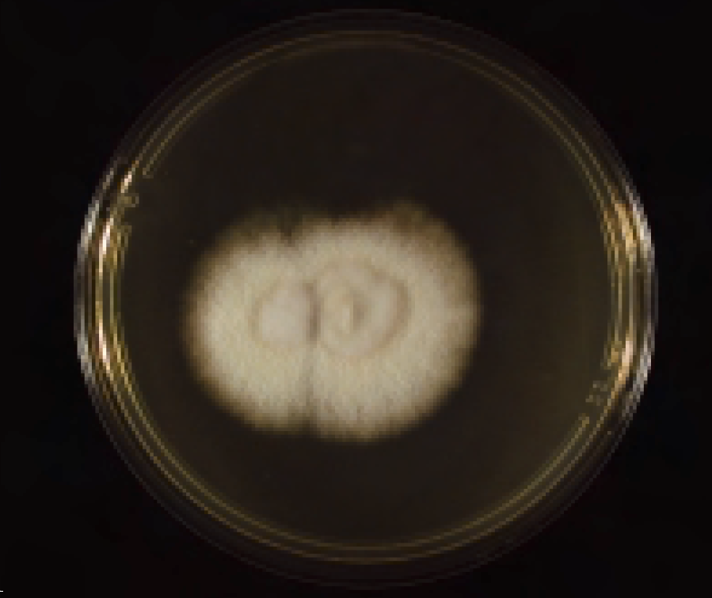


Trichophyton mentagrophytes
Macroscopie
A remplacer
Temps de pousse : 4-5 j (caractéristique ~ 10 j)
Recto : colonies duveteuses à poudreuses, blanchâtres à crèmes
Verso : jaunâtre à brun
Hospices civils de Lyon©
Microscopie
Mycélium : s’articule souvent à angle droit (croix de Lorraine) +/- vrilles ou spirales
Macroscopies : 20-50 x 10-12 µm
Rares, forme de massue, parois lisses et minces, 3-6 logettes
Microconidies : rondes, solitaires ou nombreuses disposées en buisson ou pyriformes disposées en acladium
Test biochimique
Uréase positif

